Slide 1
Progress Report
Author :
BO-CHENG、Cheng-Yuan、Sheng-Yao
Embedded System Software Design

Slide 2
本次進度:研究背景與目標
ICC Profile
  是建立開放、廠商中立、跨平台的色彩管理系統架構與元件標準，是提供跨平台的 Device Profile 格式，使不同裝置之間的色彩資料可以進行轉換。_{[1]}
研究目標
  於 ONYX Factory Tool 中加入 .icc/.icm 檢視與編輯功能，產出色溫、Gamma、DICOM 校正檔案，並與 AD board 硬體校正結果進行比較。
[1] International Color Consortium, “International Color Consortium,” ICC, [Online]. Available: https://www.color.org/.

Slide 3
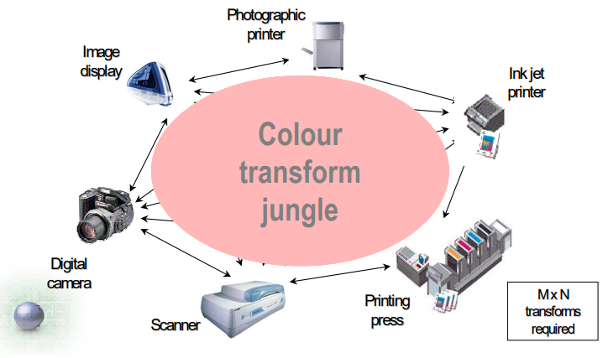
本次進度:PCS(Profile Connection Space)
Notes:
不同裝置有自己的色彩表示方式。如果直接做裝置對裝置的轉換，裝置種類增加時，就需要考慮更多裝置間的對應關係。
例如：相機的照片想要在印表機上顯示相同畫面他們的色彩關係必然需要做轉換，如此一來設備數量變多時，每台設備間都要有獨立的轉換關係會讓色彩管理變得困難。

Slide 4
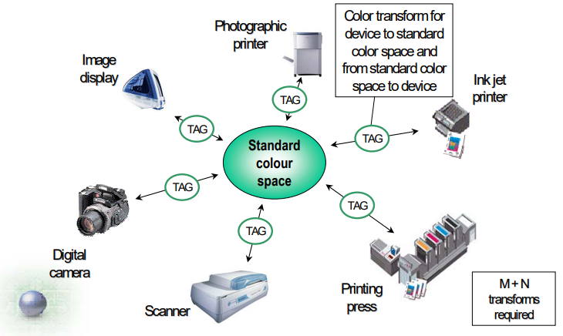
本次進度:PCS(Profile Connection Space)
Notes:
因此ICC做了一件事，他訂了讓所有設備都能通用的標準，這樣不同設備間就能將自己的 Device Color Space 與共同的 PCS 建立轉換關係，使不同設備的 Profile 可以透過同一個 PCS 互相連接。

Slide 5
本次進度:PCS(Profile Connection Space)
  實際轉換流程
A Device RGB
A Device Profile
PCS
XYZ/Lab
B Device RGB
B Device Profile

Slide 6

本次進度:Display ICC Profile結構
Profile Header 128 bytes
Tag Table wtpt → offset / size rXYZ → offset / size rTRC → offset / size …...
Tagged Element Data …...
[2] International Color Consortium, ICC.1:2022: Image technology colour management—Architecture, profile format, and data structure, Profile version 4.4.0.0, 2022. [Online]. Available: https://archive.color.org/specifications/ICC.1-2022-05.pdf
Notes:
ICC Profile 是一種具有固定資料結構的二進位 Profile 檔案。其主要結構由三部分組成：Profile Header、Profile Tag Table，以及 Profile Tagged Element Data。Header 告訴系統這個 Profile 的基本資訊；Tag Table 則像目錄，告訴系統 Profile 裡有哪些 Tag 以及資料在哪裡；真正的資料則放在 Tagged Element Data 裡。
範例的ICC是我使用windows校正自己產生的ICC檔案

Slide 7


本次進度: Display ICC Profile結構
  TRC(Tone Response Curve)
  把顯示器實際使用的非線性 RGB code value，轉換成與 PCS XYZ 的 Y（luminance）關係相符的 linear RGB 表示。
  例如：
Matrix
R′=0.5 (127/255)
Gamma = 2.2
R=(R′)^{2.2}
0.218 ≈ 0.5^{2.2}
R=0.218
$$\text{XYZ} \text{=} \text{MRGB}\text{linear}\text{​}$$
Notes:
例子中的gamma2.2做的事情就可以說是一種TRC，將原先非線性的RGB轉換為線性的RGB，這就是TRC的具體功能，當然TRC可以是3條獨立的LUT也可以是「曲線資料或參數化函數」甚至是簡單的gamma

Slide 8
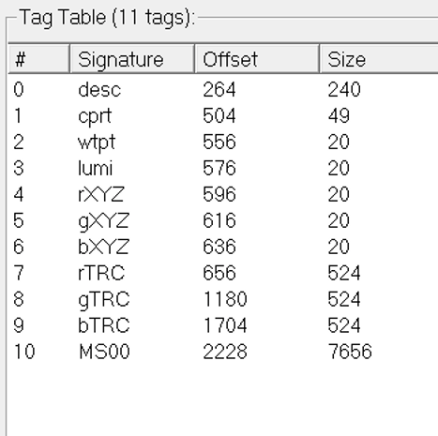
本次進度: Display ICC Profile結構
  lumi(Luminance)
  這台螢幕量測到顯示白的亮度
wtpt(Media WhitePoint)
  描述該 Profile 所代表媒體白點的 XYZ 色度基準
desc(Profile Description)
  描述這個 ICC Profile 的名稱或識別資訊
cprt(Copyright)
  記錄這個 ICC Profile 的版權資訊

Slide 9
本次進度:ICC Profile 與 Calibration
  ICC 官方對 Device Profile 的定義
  Device profiles provide color management systems with the information necessary to convert color data between native device color spaces and device independent color spaces.
原始 Display
Calibration
校正後的 Display
Profiling
ICC Profile
(描述校正後的 Display)
Notes:
簡單說就是提供CMS所需的裝置色彩資訊，使裝置原生色彩空間與裝置無關色彩空間之間可以進行轉換。
ICC Profile 本身的核心功能是「描述」而不是「校正」；在典型的校正流程中，是先將 Display 校正至目標行為，再對校正後的 Display 進行 profiling，建立 ICC Profile。

Slide 10
本次進度:ICC內的校正資料
  VCGT （Video Card Gamma Tag）
  是 ICC Profile 中的 private tag， Microsoft用來攜帶顯示校正所需的 gamma-ramp 資料
  由三組 1D 的 RGB LUT 數據組成
MS00
  Microsoft 使用的private ICC tag，可以儲存供 Windows gamma-ramp calibration loader 使用的校正資料。
MHC2（Microsoft Hardware Calibration 2）_{[5]}
  Microsoft用來存放新的 GPU display color transform pipeline 所需要的校正資料
  MHC2 的 3*3 matrix 是用來做色彩空間中的調整
[5] Microsoft, “Windows hardware display color calibration pipeline,” Microsoft Learn, Aug. 28, 2024. [Online]. Available: https://learn.microsoft.com/en-us/windows/win32/wcs/display-calibration-mhc.
Notes:
VCGT並非ICC的必要標籤，它可以儲存gamma-ram的校正資料

Slide 11
本次進度:Windows 的 ICC 流程
ICC Profile
Source RGB
CMS
OS
GPU RGB
CMS OS關係搞清楚，重劃流程圖
RGB Signal
RGB Signal
Display

Slide 12
本次進度:Windows 的 ICC 流程
TRC / XYZ / wtpt
CMM
Color Conversion
Display RGB
不要箭頭
ICC Profile
OS/GPU
Corrected RGB
VCGT / MS00 / MHC2
Calibration

Slide 13
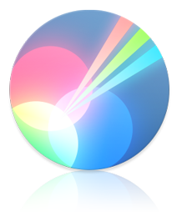
未來方向-軟體分析
  DisplayCAL
  直接生成 ICC Profile
  感測器量測螢幕並產生ICC Profile
  觀看ICC Profile的數據
DisplayCAL
[6] E. Ö. Yılmaz, “DisplayCAL Python 3 Project,” GitHub, 2026. [Online]. Available: https://github.com/eoyilmaz/displaycal-py3
Notes:
DisplayCAL 能透過ArgyllCMS做到生成特定色溫與gamma的ICC，也能做到使用感測器生成具校正功能的ICC。並友直街觀看ICC內部參數的功能，主要使用python撰寫
ArgyllCMS主要由 C 撰寫，為DisplayCAL 應用的核心工作器，是如何生成ICC Profile的關鍵

Slide 14




Slide 15
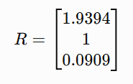
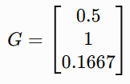
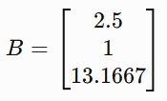





本次進度:Matrix-based Display Profile
CIE 定義推導公式：
$$XW = \frac{xW}{yW}$$
  舉例：
$$\text{Y}\text{W}\text{ = 1}$$
原色 | x | y
R (255,0,0) | 0.6400 | 0.3300
G (0,255,0) | 0.3000 | 0.6000
B (0,0,255) | 0.1500 | 0.0600
$$\text{Z}\text{W}\text{ = }\frac{\text{(1 − }\text{xW}\text{ − }\text{yW}\text{)}}{\text{y}\text{W}}$$
設Y_{w}=1
量測到的值
x_{W}​=0.3127
y_{W}​=0.3290
$$X_{W}=\frac{0.3127}{0.3290}≈0.9505$$
目標白點色彩
假設為D65
$$Z_{W}=\frac{1−0.3127−0.3290}{0.3290}≈1.0891$$
[4] International Color Consortium, “Goals for profile assessment,” International Color Consortium, [Online]. Available: https://www.color.org/profiles/assessment/.
Notes:
此 $Y=1$為相對正規化值，不代表顯示器實際亮度

Slide 16
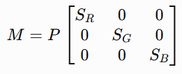
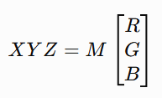
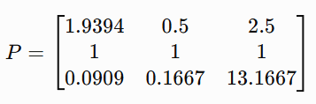
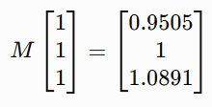
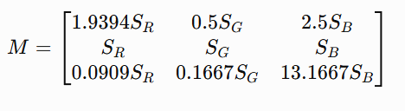
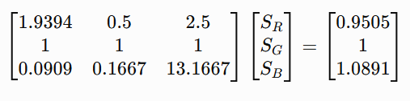
本次進度:Matrix-based Display Profile
1.
2.
  舉例：
在(255,255,255)中RGB_{L}=(1,1,1)
Notes:
接著我們將RGB合成為3*3矩陣P，此時P便代表三原色各自的色度方向

Slide 17
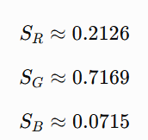
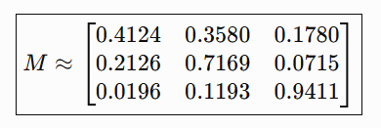
本次進度:Matrix-based Display Profile
  舉例：
Notes:
最終結果得到縮放比例與M

